Slide 1

טמל"ה - טכנולוגיה מתקדמת לאוכלוסייה המבוגרת
מגישים: רומן שולמן, אייל שדה הנחייה: פרופ' עופר עציון מנטור מקצועי: נוקי בן שושן
החוג למערכות מידע ניהוליות

Slide 2
הלקוח
מערכת טמל"ה נועדה לשמש ככלי-עזר לאנשים מבוגרים הרוצים לנהל חיים עצמאיים, אך עם בעיות בתפקוד היומי עקב ירידה בתפקוד הזכרון.

Slide 3
הצורך במערכת
נכון להיום בשביל לזכור לבצע פעולות שגרתיות (יומיומיות), אנשים סומכים על הזיכרון שלהם (שהוא לרוב לא אידיאלי מלכתחילה), עובדים עם יומני נייר ואף שוכרים עוזר אישי.

Slide 4
מטרות המערכת
המערכת עוקבת (בעזרת חיישנים) אחר שגרת החיים של המשתמשים בה בזמן-אמת, מתריעה על התרחשויות שונות ומזכירה להם על אירועים שונים.

Slide 5
תועלות המערכת
יכולת ניהול חיים עצמאיים.
סידור וארגון מטלות יום-יומיות.
מניעת תאונות ביתיות (למשל: פליטת גז בישול, התראה על כיבוי דוד חשמל, מפזרי חום וכ"ו).

Slide 6
מבנה (טופולוגית) המערכת

Slide 7
מבנה (טופולוגית) המערכת
החומרה של המערכת:
מערך של חיישנים המחוברים לרכזת בקרת החיישנים
מחשב מרכזי, אליו מחוברת רכזת החיישנים ועליו רצה אפליקצית ניהול אירועים.
סמארטפון (עם OS אנדרויד 4.2 ומעלה) של המשתמש בתור מסוף הודעות והתראות.

Slide 8
מבנה (טופולוגית) המערכת
התוכנה של המערכת:
אפליקצית ניהול אירועים (ע"ג מחשב מרכזי).
אפליקצית הודעות למשתמש הקצה (בסמארטפון של המשתמש).

Slide 9
מבנה (טופולוגית) המערכת
קונפיגורצית חיישנים מינימלית:
חיישן נעילת דלת ראשית.
חיישן ארון תרופות.
חיישן גז במטבח.

Slide 10
מבנה (טופולוגית) המערכת
קונפיגורצית חיישנים מורחבת:
חיישן נעילת דלת ראשית.
חיישן ארון תרופות.
חיישן גז במטבח.
חיישן לנעילת מקרר.
חיישני תנועה ואור בחדרים.

Slide 11
מבנה המסכים

Slide 12
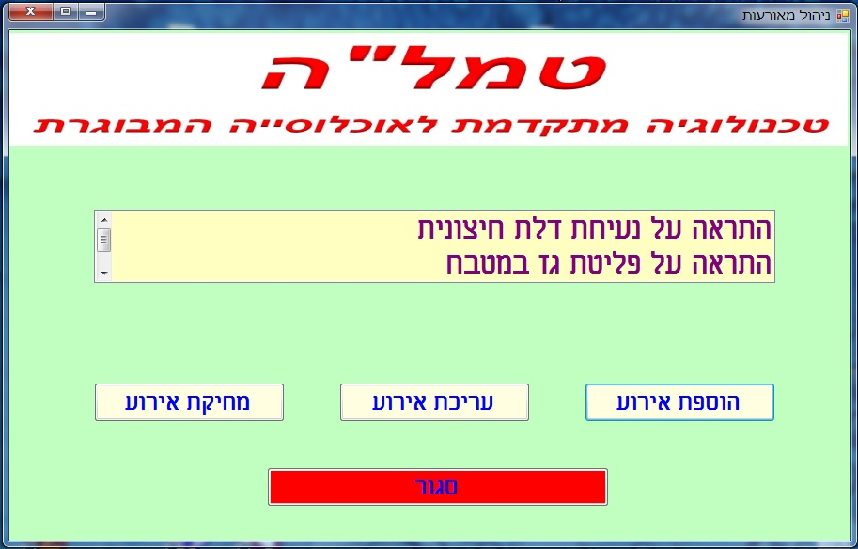
דוגמת מסך ניהול מאורעות

Slide 13
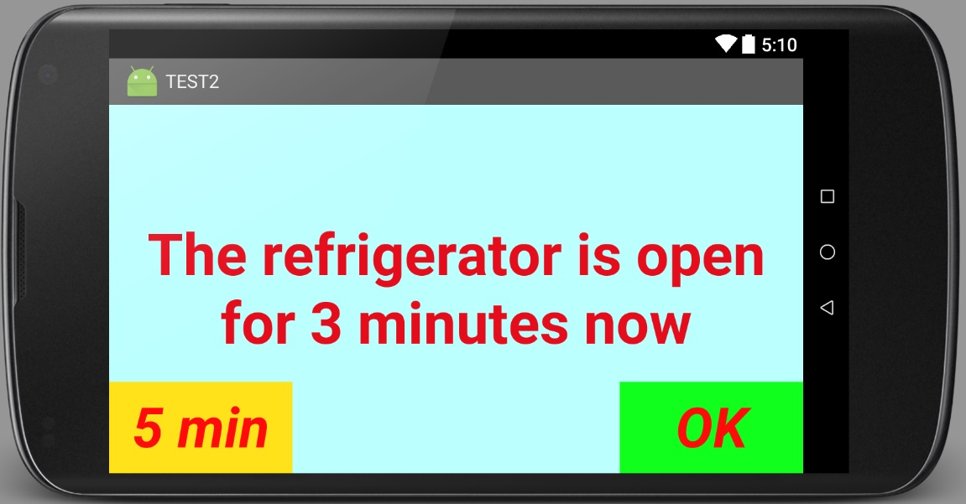
דוגמת מסך התראה בסמארטפון

Slide 14




טכנולוגיות בשימוש
C# - שפת תכנות עילית מונחית עצמים (OOP)
.NET – אוסף ספריות לעבודה בסביבה Windows
JAVA – שפת תכנות עילית מונחית עצמים, המשמשת לבניית אפליקצית משתמש בסמארטפון (OS – Android 4.2)
MySQL – בסיס נתונים חופשי (קוד פתוח)

Slide 15
רעיונות לשיפור ותוספות לגרסאות הבאות
הרחבת רשימת דגמים של רכזות חיישנים לזיהוי אוטומטי ע"י המערכת.
אפשרות החלפת שפה בממשקים (הן בתוכנת ניהול והן באפליקציית משתמש).
אופציות נוספות לפלט ההתראות - E-mail, SMS.

Slide 16
תודה רבה !

